Slide 1
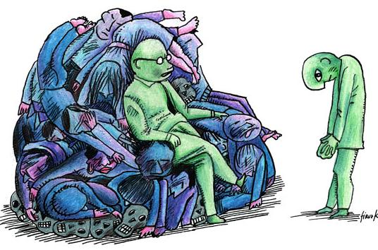
200 “Homo eliticus” = 2 milyar “homo insectus”

